Slide 1
КЛІМАТИЧНІ УМОВИ ТА РЕСУРСНИЙ ПОТЕНЦІАЛ АТМОСФЕРИ

Slide 2
1. Що таке вивітрювання та які існують його види?
2. Які вам відомі відновлювані джерела енергії (ВДЕ)?
3. Як особливості клімату впливають на спеціалізацію сільського господарства?
4. Чим спричинене глобальне потепління клімату та які його можливі наслідки?

Slide 3
Вплив атмосфери на літосферу
Ви вже знаєте, що атмосфера тісно пов’язана з усіма зовнішніми оболонками Землі в межах географічної оболонки.
Внаслідок безпосереднього впливу атмосфери літосфера зазнає потужного фізичного та хімічного вивітрювання.
Фізичне вивітрювання полягає лише в механічному руйнуванні гірських порід.
Залежно від діючих чинників існує температурне, морозне та механічне вивітрювання.

Slide 4
Фізичне вивітрювання
Температурне, або інсоляційне (від лат. sol – сонце) вивітрювання відбувається під дією добових і сезонних коливань температури.
Воно найбільш характерне для континентальних типів клімату в тропічному та помірному поясах.
Морозне вивітрювання має місце в умовах частих коливань температури близько 0 °С. При цьому відбуваються замерзання та відтаювання води в тріщинах гірських порід. Трапляється морозне вивітрювання в субарктичних та арктичних широтах, а також у високогірних районах.
Його наслідком є утворення кам’яних морів.
Завдяки перенесенню часточок гірських порід водою або вітром відбувається механічне вивітрювання.

Slide 5
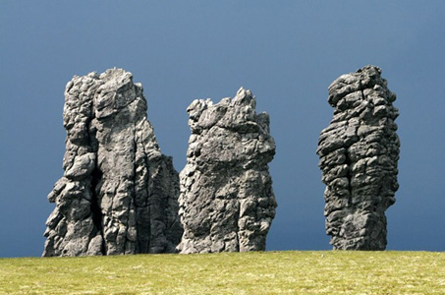
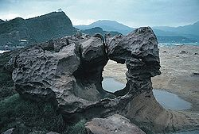
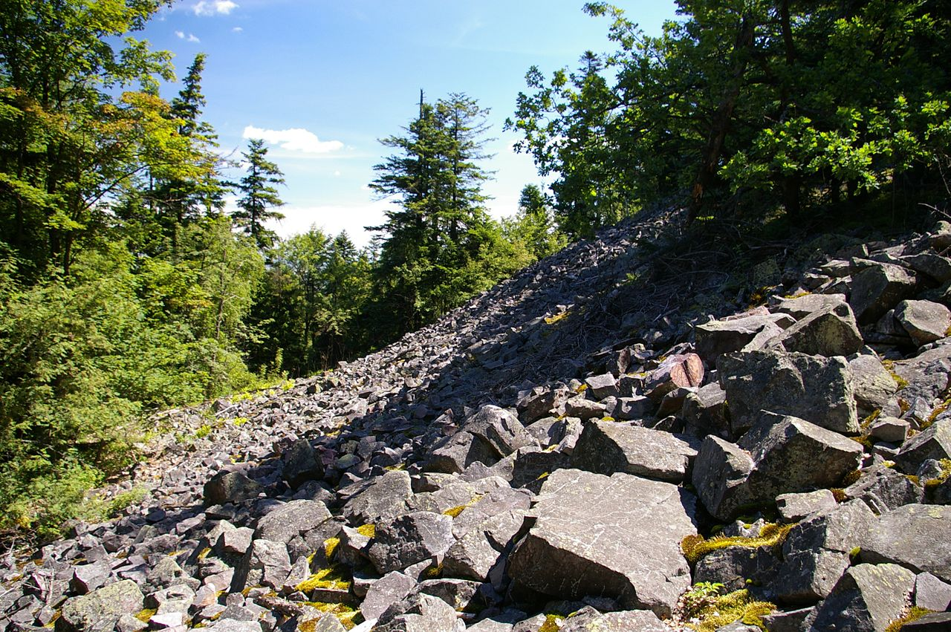
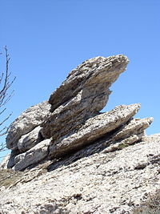
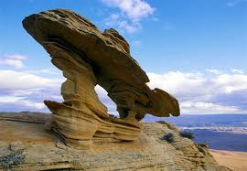
Куруми в горах
Кам'яне море на Фолклендських островах

Slide 6
Хімічне вивітрювання
Внаслідок хімічного вивітрювання під дією повітря та води відбувається ще й зміна хімічного складу приповерхневих шарів літосфери.
Залежно від діючих речовин розрізняють кілька видів хімічного вивітрювання.
Так, вуглекислотне вивітрювання відбувається під дією вуглекислого газу та води, сірчанокислотне – кисню та води.
Для тропічних пустель характерне сольове вивітрювання, за якого під час випарювання соляних розчинів відбувається кристалізація солей у порах та тріщинах гірських порід

Slide 7
Утворення Рельєфу
Величезною є роль атмосфери в рельєфоутворенні.
Так, атмосферні опади дають початок поверхневим і підземним текучим водам, які, потрапляючи в земну кору, разом з вітром в одних місцях здійснюють руйнівну геологічну роботу, а в інших – акумулятивну.
При цьому формуються різні генетичні форми рельєфу: водно-ерозійні, водно-акумулятивні, карстові, гравітаційні, еолові.
Крім того, наслідком впливу стихійних погодних явищ на літосферу є низка негативних для людини процесів, таких як селі, обвали, зсуви, снігові лавини.

Slide 8
Кліматичні умови як чинник розселення, розташування виробництва та інфраструктурних об’єктів.
Клімат є одним з найважливіших компонентів географічного середовища, що впливає на розселення живих організмів, у т. ч. й людини.
На етапі заселення людиною Землі бралися до уваги комфортність клімату й можливості займатися певними видами господарської діяльності.
З розвитком продуктивних сил потреби господарства змушують будувати міста, прокладати дороги, вести господарську діяльність у надзвичайно несприятливих кліматичних умовах.
У деяких країнах сформувалися так звані райони нового освоєння.
Там економічна діяльність людини, як правило, починається для видобутку корисних копалин.
Для таких потреб створено чимало міст за Північним полярним колом у Швеції, Канаді, США, Росії.
Відбувається господарське освоєння мінеральних ресурсів пустельних територій Китаю, Австралії, Лівії, Алжиру, Єгипту.

Slide 9
Ресурсний потенціал атмосфери.
Особливості клімату людина навчилася використовувати в деяких видах господарської діяльності.
Вже почалося використання дійсно невичерпних та екологічно чистих енергетичних ресурсів атмосфери для розвитку відновлюваної енергетики.
До них належать сонячна та вітрова енергія.
Так, Україна почала їхнє використання у південних і західних частинах країни.
Поширення сільськогосподарських рослин визначають агрокліматичні ресурси як співвідношення необхідних для догляду за ними тепла, вологи та сонячного світла.
Клімат певною мірою також впливає на поширення сільськогосподарських тварин.
Рівнинна частина території України є придатною для вирощування більшості культур помірного поясу.

Slide 10
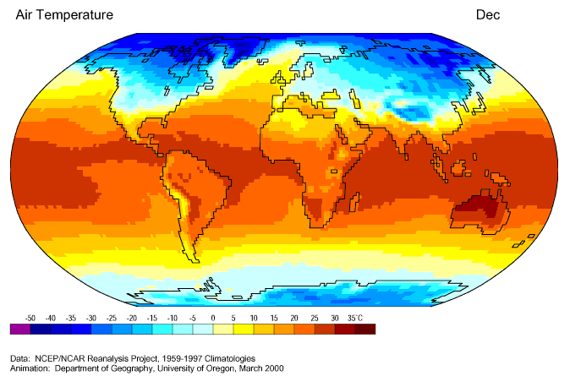
Розподіл температур

Slide 11
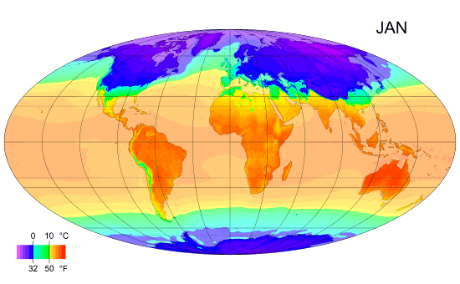
Розподіл опадів

Slide 12
Ресурсний потенціал атмосфери
Природно-рекреаційні ресурси:
Оцінювання комфорту кліматичних умов для туризму
Енергетичні ресурси:
Сонячна енергія
Вітрова енергія
Агрокліматичні ресурси:
Сума активних температур;
Тривалість періоду з активними температурами;
Коефіцієнт зволоження

Slide 13
природно-рекреаційні ресурси
Клімат також багато в чому визначає природно-рекреаційні ресурси територій, які забезпечують відпочинок та оздоровлення населення.
Особливе значення для будь-яких видів туризму має кліматичний комфорт для перебування людей на певній території.
Добрими для туризму вважаються території, де сприятливі кліматичні умови тривають протягом 7 – 9 місяців на рік, задовільними – від 3 до 6,5 місяців, поганими – менш ніж 3 місяці, а найгіршими – лише протягом 1 – 2 місяців.
Особливостями клімату, що обмежують кількість туристів, є коротке прохолодне або дуже спекотне літо, тривала безсніжна зима.
Уся територія України лежить у смузі кліматичного комфорту для туризму.

Slide 14
З енергетичних ресурсів атмосфери найчастіше використовують енергію вітру. Для спорудження вітрових електростанцій (ВЕС) найбільш перспективними є морські узбережжя, гірські райони, відкриті простори степів і пустель.
Цей вид енергії найбільш активно використовують у країнах Європи: Данії, Нідерландах, Великій Британії, Німеччині.
У південних та східних частинах України діють ВЕС, на яких працюють близько 400 вітрових установок.
Перспективним щодо розвитку вітрової енергетики є район Українських Карпат.
Сонячна енергія величезна: лише за півроку Сонце дає Землі енергію, що дорівнює усім запасам мінеральної сировини в надрах планети. Однак сонячну енергію треба акумулювати вдень для подальшого використання.
Найбільш перспективними для спорудження сонячних електростанцій (СЕС) є країни аридного (сухого й жаркого) клімату. Сонячна енергія використовується в понад 30 країнах світу.
У південних частинах України в Одеській області та Автономній Республіці Крим вже працюють СЕС.

Slide 15
Агрокліматичні ресурси та їхній вплив на спеціалізацію сільського господарства.
Агрокліматичні ресурси – це особливості клімату, які дають змогу культивувати певний набір сільськогосподарських культур і розводити певні види свійських тварин.
Ці кліматичні особливості визначаються географічним положенням території у межах кліматичних поясів.
Агрокліматичні ресурси є невичерпними, але їхня якість може змінюватися внаслідок глобальних змін клімату через господарську діяльність людини.
Ресурси тепла визначаються двома основними показниками: сумою активних температур ( ) і тривалістю періоду з активними температурами. Ресурси вологи оцінюються коефіцієнтом зволоження.
У сільському господарстві активними вважаються середньодобові температури понад +10 оС. За таких умов найактивніше розвиваються рослини. Усі активні температури протягом року сумують, а нижчі за +10 оС не враховують.Так одержують суму активних температур.
В районі екватора вона становить понад 8 000 оС, а в районі полярних кіл – менш ніж 400 °С. У межах України цей показник зростає з півночі на південь від 2 200 °С до понад 4 000 °С. Сума активних температур визначає, теплолюбні або холодостійкі рослини мають переважати в посівах.
Тривалість періоду з активними температурами показує кількість діб на рік зі сприятливим для рослинництва температурним режимом. Цей показник визначає, які рослини за періодом вегетації: коротким (швидкостиглі), середнім або тривалим (ті, що довго дозрівають) доцільно вирощувати.

Slide 16
Для визначення коефіцієнта зволоження річну кількість опадів, що одержує територія (мм), слід поділити на можливе випаровування – випаровуваність (мм).
Що більше надходить сонячного тепла, то більше може випаровуватись вологи за умов, якщо вона є.
Адже випаровуваність може бути значною, а реальне випарування малим.
Якщо К > 1, то зволоження вважають надмірним, К = 1 – достатнім, К < 1 – недостатнім, К < 0,3 – бідним.
На території України коефіцієнт зволоження зменшується від 0,8 – 1,0 на півночі до 0,4 – 0,6 на півдні.
За розподілом на Землі ресурсів тепла й вологи виокремлюють
4 агрокліматичні пояси, що зонально змінюються від екватора до полюсів: тропічний (у межах екваторіального, субекваторіального та тропічного кліматичних поясів), субтропічний, помірний та холодний .
До них додаються зони зволоження: волога (з К > 1) та посушлива (з К < 1).

Slide 17
Стихійні атмосферні явища, їхнє прогнозування та засоби протидії.
Стихійні явища – надзвичайні природні процеси, що мають значну руйнівну силу, завдають матеріальної шкоди або навіть призводять до людських жертв.
Стихійні явища, як правило, трапляються зненацька, тому їм важко своєчасно запобігти. Між 10° і 30° широти обох півкуль над теплою морською поверхнею часто формуються тропічні циклони . За своєю природою вони є відносно компактними: їхній діаметр не перевищує 320 км. Через значну різницю тиску між центром і периферією сила вітру в тропічному циклоні досягає сили шторму (9 балів) або урагану (12 балів), а швидкість – 400 км/год.
Від тропічних циклонів страждають океанічні острови та прибережні райони материків. Вони супроводжуються потужними грозами, надзвичайної сили зливами й штормовими вітрами. На поверхні моря виникають велетенські вітрові хвилі, штормові припливи та смерчі, а із просуванням вглиб суходолу стихія швидко втрачає свою силу. Сезон тропічних циклонів у Північній півкулі припадає на червень – листопад, досягаючи піка наприкінці серпня та у вересні.
У Південній півкулі він триває у листопаді – квітні. Для прогнозування шляху проходження тропічного циклону зазвичай використовують вимірювання швидкості та сили вітрів у всій товщі тропосфери. Однак точність прогнозування залишається досить низькою.

Slide 18
У природних зонах саван і рідколісся, субтропічних твердолистих лісів і чагарників, а також степів часто трапляються посухи – суттєва нестача опадів протягом тривалого часу в умовах високої температури повітря. Починається посуха зі встановлення малорухомого антициклону.
Висока температура та поступове зниження вологості повітря створюють підвищену випаровуваність (атмосферна посуха), внаслідок чого виснажуються запаси ґрунтової вологи (ґрунтова посуха).
З метою підвищення інформованості світової громадськості ООН встановила 17 червня Всесвітній день боротьби зі спустелюванням та посухами.
Проти посухи використовують системи зрошення земель і сіють посухостійкі сорти рослин. Під час посухи трапляються суховії – вітри з високою температурою та низькою вологістю повітря. У степах суховії часто супроводжуються пиловими бурями – сильними вітрами тривалістю понад 12 год, які видувають і переносять дрібні часточки ґрунту, пилу та піску. Для запобігання цьому стихійному лиху створюють захисні лісосмуги, сіють багаторічні трави для укріплення ґрунтів.
Під час сильної спеки виникають лісові та торф’яні пожежі. Вони часто охоплюють величезні простори й дуже важко піддаються гасінню.

Slide 19
Небезпеку становлять сильні зливи – дощі з кількістю опадів понад 50 мм на рівнинах та 30 мм у горах, тривалістю менш ніж 12 год.
Під час сильних гроз влітку опади можуть випадати у формі граду. Під час грози трапляються шквали – різкі короткочасні посилення швидкості вітру (до 15 – 40 м/с) на тлі штилю або слабкого вітру. Вони можуть завдати шкоди електромережам, окремим будівлям, деревам.
Найменш дослідженим, але найбільш руйнівним явищем є смерч – сильний вихор з дуже низьким тиском у центрі, який опускається до землі у формі хобота. Смерч супроводжується грозою, дощем, градом і, якщо досягає поверхні землі, майже завжди завдає значних руйнувань.
У Північній Америці смерчі називають «торнадо».
Навесні та восени частими бувають заморозки – зниження температури повітря нижче від 0 °С ввечері та вночі за позитивних температур вдень. Особливо небезпечні весняні заморозки в період вегетації рослин. Для зменшення тепловіддачі з поверхні землі влаштовують задимлення, поливання ґрунту та його укриття.
Суттєву загрозу для роботи транспорту (особливо авіаційного та автомобільного) становить туман, за якого зменшується горизонтальна видимість до 1 км й менше. Тумани частіше бувають у населених пунктах, ніж поза ними.

Slide 20
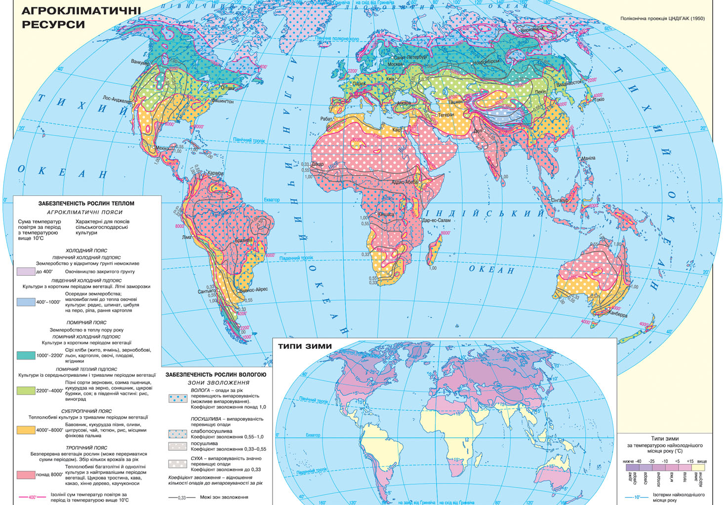

Slide 21
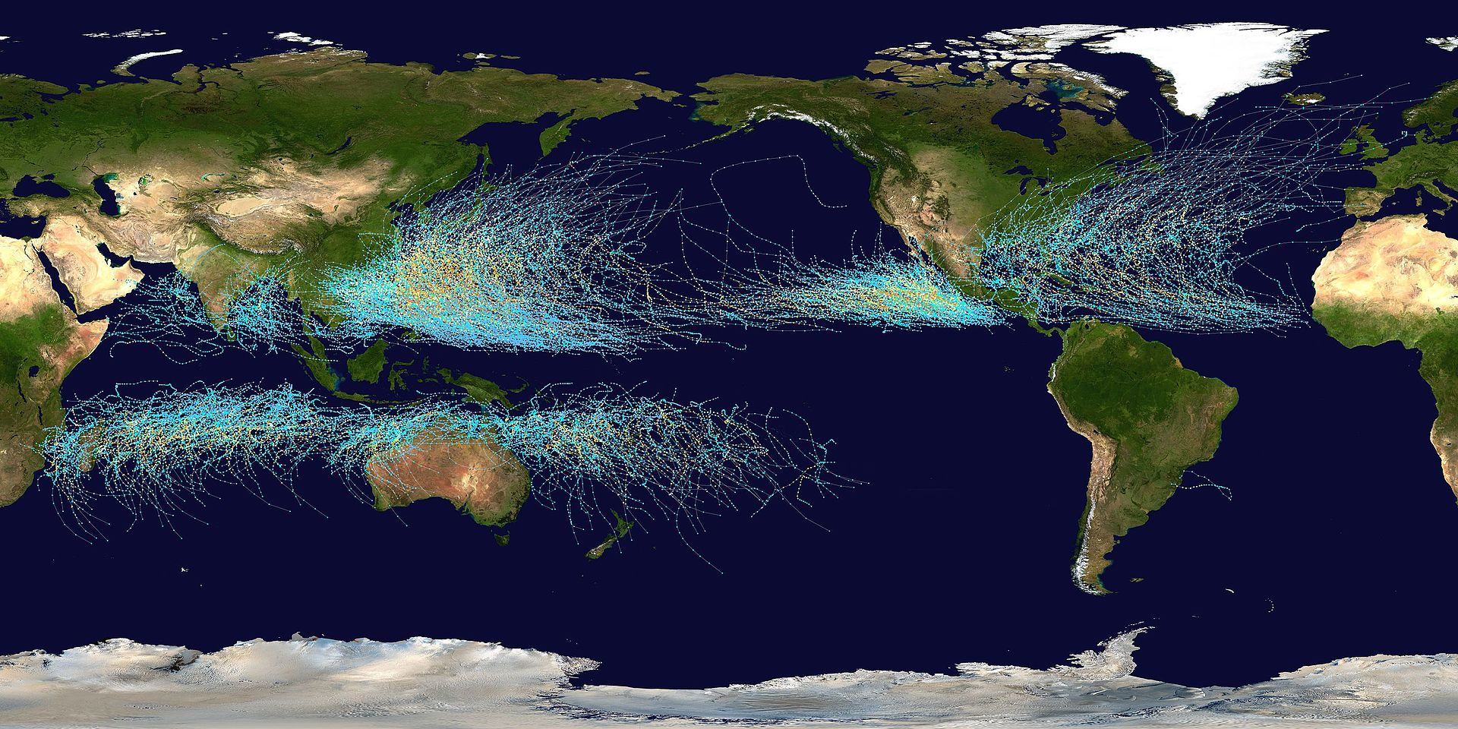
Мапа шляху всіх тропічних циклонів за період 1985—2005 років

Slide 22
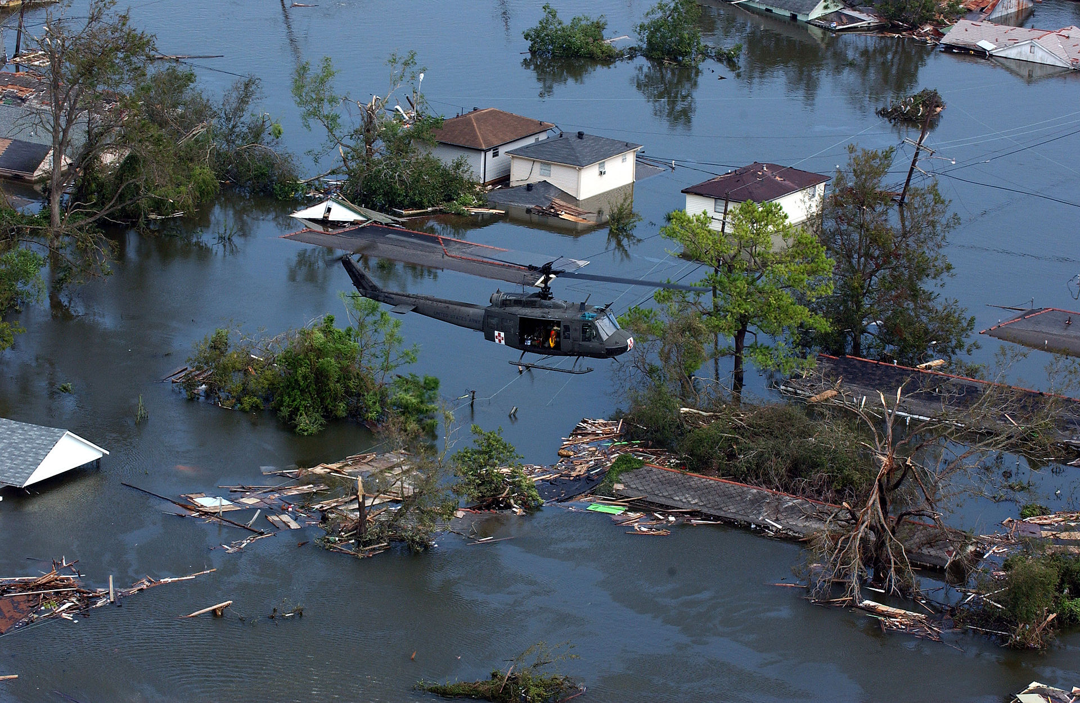
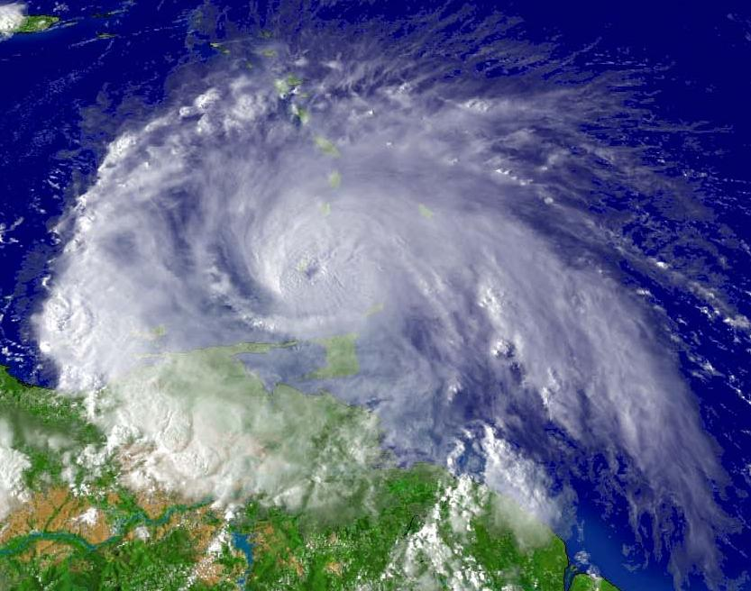
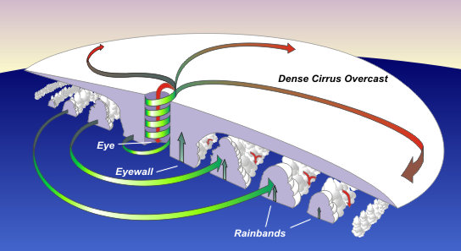
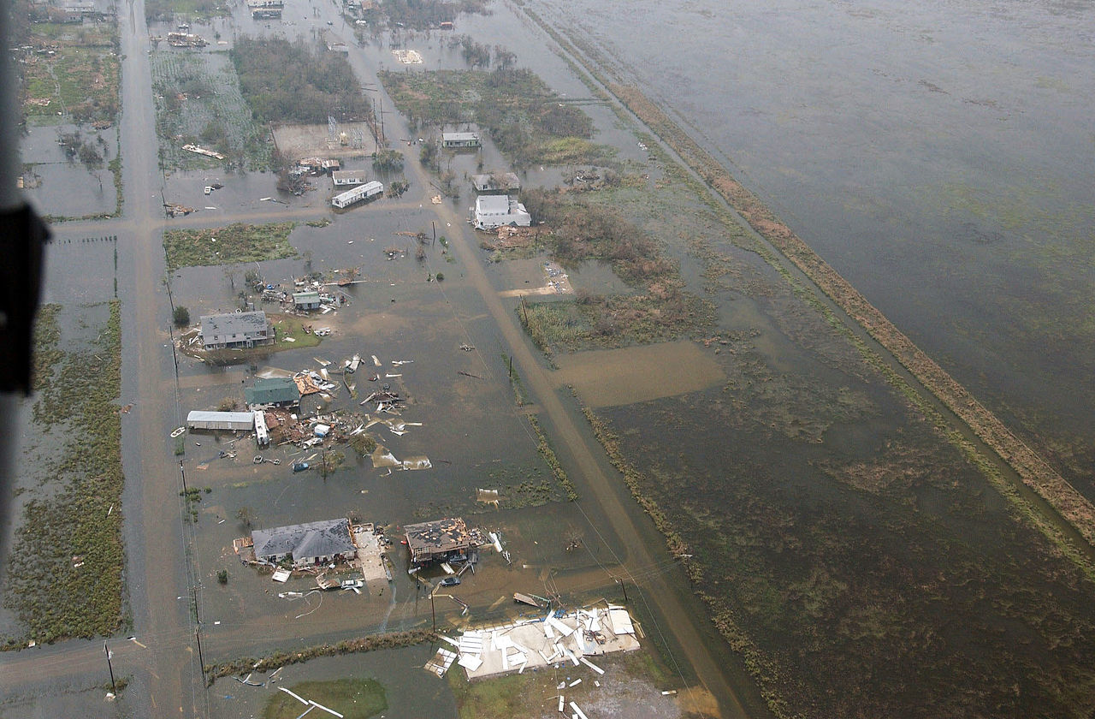

Slide 23
У разі змішування туману з отруйними газами утворюється вологий смог. Накопичення шкідливих для здоров’я людини газів у повітрі з низькою вологістю спричиняє сухий смог.
Найчастіше він є наслідком диму від лісових, торф’яних або степових пожеж, викидів промислових підприємств.
У зимовий період трапляються сильні снігопади, які найчастіше призводять до заметів на дорогах, обриву ліній електропередачі, ушкодженню будов, сходження лавин у горах.
Снігопад під час сильного вітру називають заметіллю.
Надходження холодного повітря спричиняє морози. Вони вважаються сильними при температурі –10 °С…–15 °С, а дуже сильними – нижче від –15 °С.
У разі намерзання краплин дощу або туману при температурі поверхні від 0 °С до –3 °С на поверхні землі та предметах (гілках дерев, електромережах) утворюється шар щільного льоду – ожеледь. Вона спричиняє обламування гілок дерев, обривання електричних мереж.
Кригу, що утворилася на земній поверхні після відлиги, називають ожеледицею. Вона перешкоджає нормальній роботі транспорту.

Slide 24
Кліматичні зміни на планеті.
Через негативний вплив на навколишнє середовище господарської діяльності людини газовий склад атмосферного повітря почав змінюватися.
Спостереження показали, що протягом ХХ – початку ХХІ ст. температура повітря по всій планеті зросла на 2 °С, а до 2050 р. збільшиться ще на 3 – 4 °С.
Явище глобального потепління називають парниковим ефектом.
На думку більшості фахівців, його викликає зростання частки вуглекислого газу в повітрі. Основними джерелами його надходження в атмосферу є автомобільний транспорт і теплові електростанції. Вуглекислий газ виконує в атмосфері ту саму роль, що скло в парнику або теплиці: пропускає сонячні промені, які нагрівають земну поверхню, але затримують тепло, що відходить від Землі.
Наслідки глобального потепління можуть бути катастрофічними. Вже тепер спостерігаються відступ льодовиків у горах і посилене танення криги в Антарктиді й Арктиці. Це, в свою чергу, стане причиною підняття рівня Світового океану й затоплення великих прибережних територій.
Відбувається зміщення меж кліматичних поясів у бік полюсів, що може призвести в недалекому майбутньому до кардинальних змін ландшафтів. Останнім часом влітку трапляється аномальна спека в помірних і субтропічних широтах, коли температура повітря долає позначку +35 °С й перевищує кліматичну норму на 5 – 10 °С. При цьому спостерігається зростання рівня смертності серед людей. Щоб не допустити посилення парникового ефекту, використовують нові екологічно чисті види палива та енергії.

Slide 25
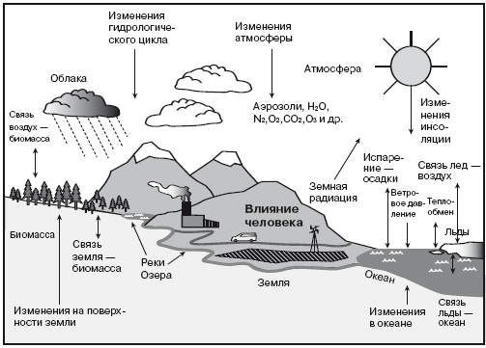
Зміни
гідрологічного
циклу
Зміни
в атмосфері
хмари
Аерозолі
Зміни інсоляції
Повітря –
біомаса
Випар. -
Опади
Повітря – крига
Земна радіація
Тиск
Теплообмін
Вплив
людини
Біомаса
Крига
Земля –біомаса
Ріки
озера
Земля
Океан
Зміни на поверхні Землі
Зміни
в океані
Крига -океан

Slide 26
Самоперевірка
1. Наведіть приклади взаємодії атмосфери з літосферою.
2. Оцініть ресурсні властивості атмосфери.
3. Обґрунтуйте вплив агрокліматичних ресурсів на спеціалізацію рослинництва.
4. У чому полягає загроза глобальних кліматичних змін та забруднення атмосфери?
5*. Запропонуйте способи розв’язування проблеми глобального потепління

